Slide 1



Assemblée Plénière 2025

Slide 2
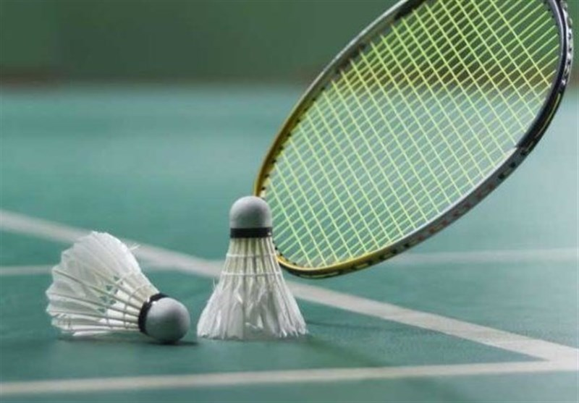
Ordre du jour
Bilan moral
Bilan sportif
Bilan financier
Projets 2024-25
Questions diverses
Moment convivial

Slide 3

Bilan moral

Slide 4
Rappel de l’organisation
Section de l’association « Maison de Quartier Chantecler » (60 activités, 3600 adhérents).
L’association « Chantecler Bordeaux » est présidée par Jacques Frotte. Le directeur actuel, Philippe Vermeulen prend sa retraite en septembre et sera remplacé par David Esnault.
Le bureau de la section bad : Christine Hubert, Alexis François, Pierre Cassiau, Maxence Briquet, Thomas Clément, Nathalie Craeye, Idoia Lacoste, Yannick Andréano, Roger Kirschenbilder, Cyrielle Samson, Charlotte Moreau.
Gérald et Yohan sont salariés de la Maison de Quartier. Gérald est invité à chaque réunion de bureau.
Daniel (autoentrepreneur) et Rahim (J2S) sont des entraineurs prestataires.
Hugo Caminade a été stagiaire DEJEPS badminton
Arthur, Matthieu et Naïla sont des entraineurs bénévoles.

Slide 5
Actuellement : 303 licenciés

Slide 6
Actuellement, 25% enfants (74), 75% d’adultes (229)

Slide 7


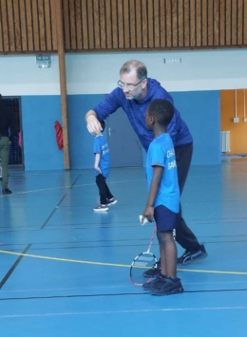
1. Développer la pratique pour les enfants
Pass’Sports (-50€)
Achat de matériel sportif (raquettes,
Accompagnement sur les TDJ
Prise en charge financière de toutes les compétitions et stages enfants,
Encadrement par 2 entraineurs badminton bénévoles pour les créneaux les plus chargés
Passerelle entre école et gymnase
Budget ANS : 1 900 €
Intitulé modifié en 2025-26 : Baisse du turn-over des jeunes (6000€ demandé)

Slide 8

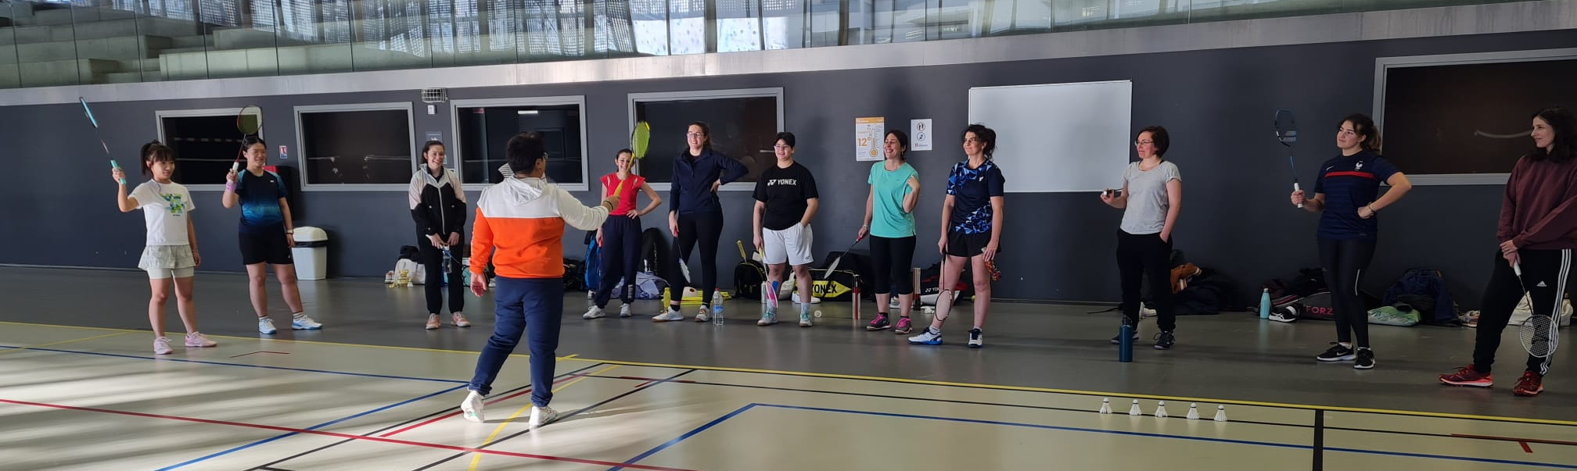
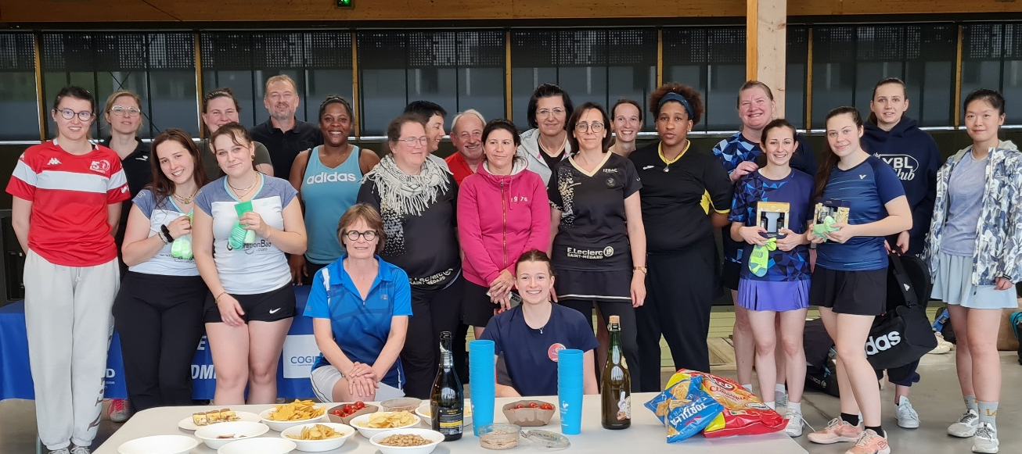
2. Développer la pratique des féminines
Organisation de deux stages féminins gratuits proposés aux licenciées (19 Janvier et 18 mai).
Organisation des Plumes Girondines (12 avril).
Mise en place d’actions dédiées aux féminines au niveau Girondin.
Communication sur les promobads 100% féminins du COGIBAD, les stages féminins…
Créer du lien entre les licenciés (tournois internes, comm’, soirées…)
Budget ANS : 1750 €
Intitulé du projet pour 2025-26 : Actions favorisant la fidélisation et l’engagement des féminines dans nos instances (2000€)

Slide 9
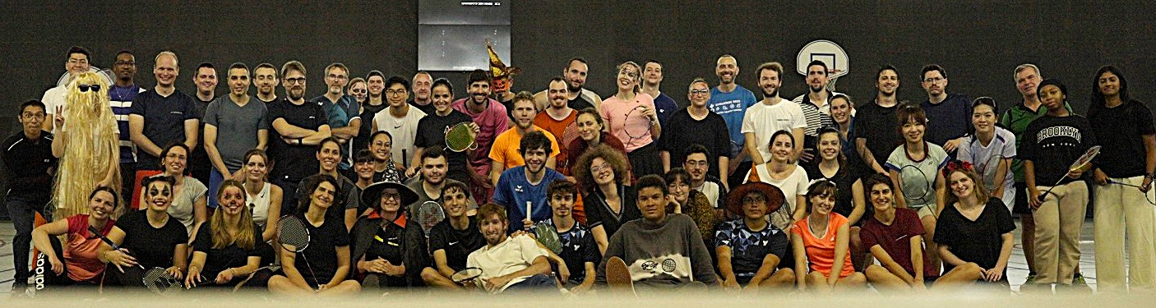
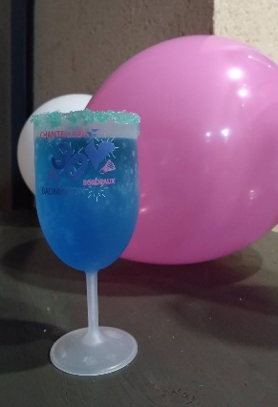
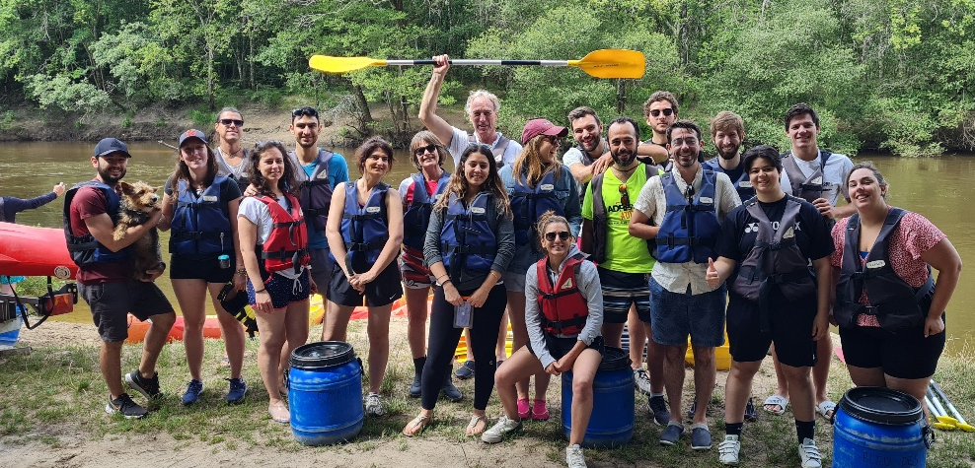
3. Fidélisation des licenciés
3 tournois internes
Sortie Canoé
Tournoi des p’tits bleus
Nouvelle équipe ICD4
Fête des 30 ans
Tournoi de Bayonne
Budget ANS : 1100 €
→ Projet reconduit en 2025-26 :
Mise en place de rencontres innovantes à destination des pratiques non-compétiteurs adultes

Slide 10
L’augmentation du nombre de licenciés
10 équipes d’interclubs
3 tournois clubs
3 compétitions COGIBAD (TDJ, Champ. de Gironde vétérans, Plumes)
1 journée de R3
5 journées d’ICN2
3 soirées internes
Un budget qui augmente
Charge de travail qui augmente
Des licenciés satisfaits, source de motivation pour les bénévoles

Slide 11
Bilan sportif
Côté jeunes
Côté adultes

Slide 12
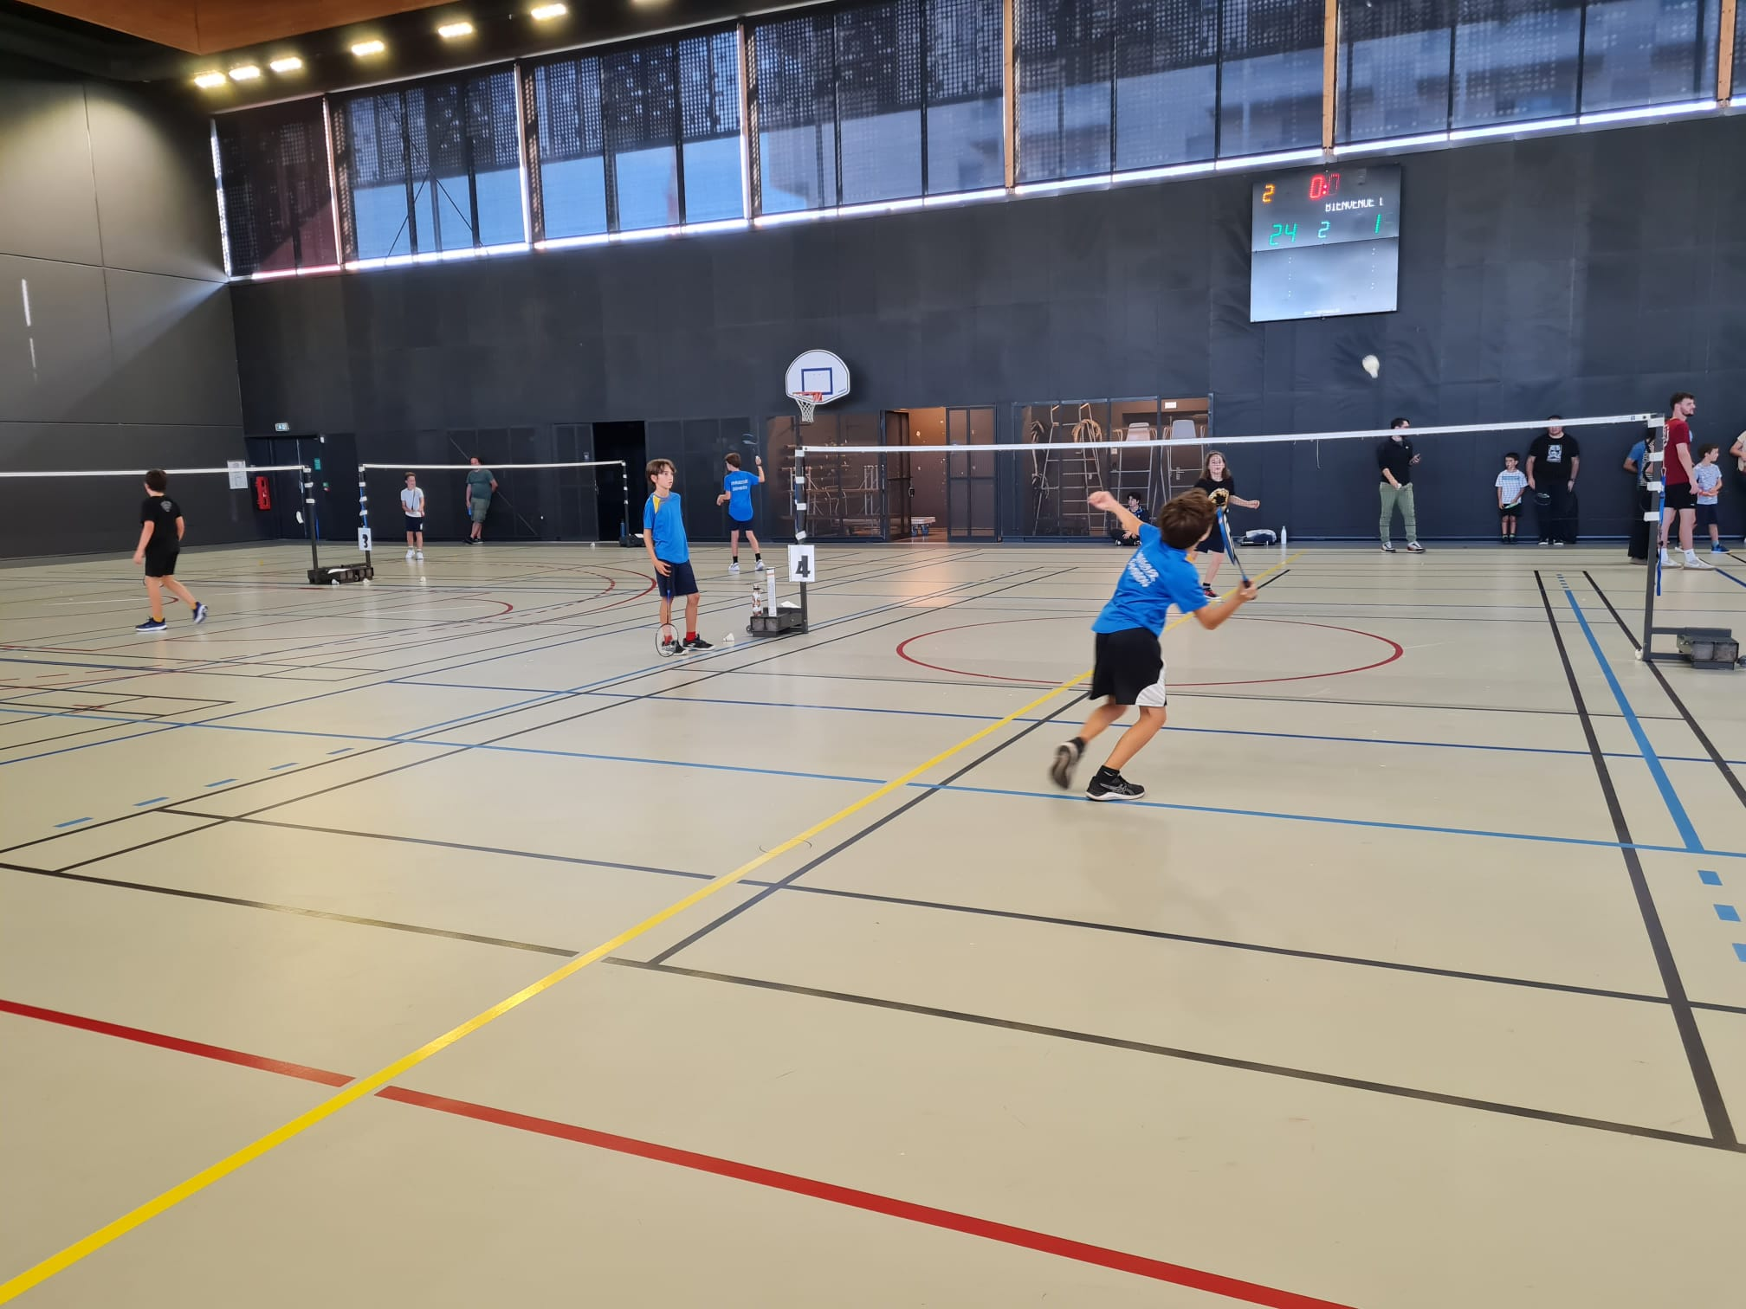



Une école de jeunes qui se développe
74 jeunes inscrits (+2 par rapport à 2023-24).
Ecole de badminton labellisée ***
Passage des plumes pour valoriser les compétences acquises tout au long de la saison
Arrêt des classes sportives
COVID
 | Jeunes | Adultes | Vétérans
% de renouvellement | 46 | 52 | 64

Slide 13
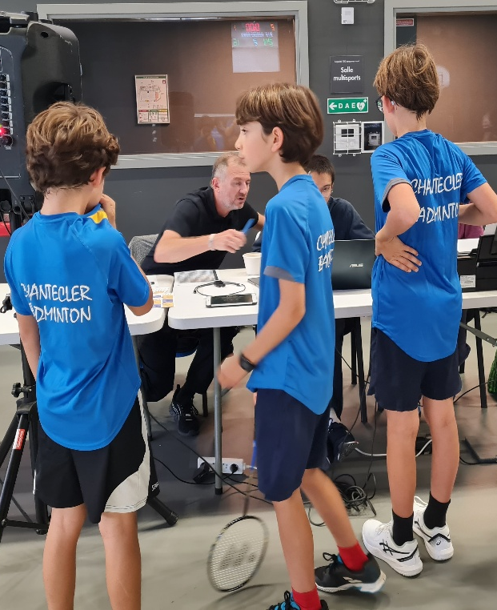
Les TDJ, trophée départemental jeunes
Plus de jeunes engagés dans les TDJ (18 en moyenne par TDJ cette année).
Le niveau augmente : 5 jeunes en moyenne participent aux TDJ niveau performance cette année (4,5 l’an dernier).
Un grand merci aux entraineurs, Yohan, Naïla et à Gérald pour avoir incité les enfants à s’inscrire aux TDJ, et pour leur coaching sur les compétitions

Slide 14
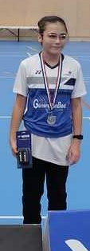
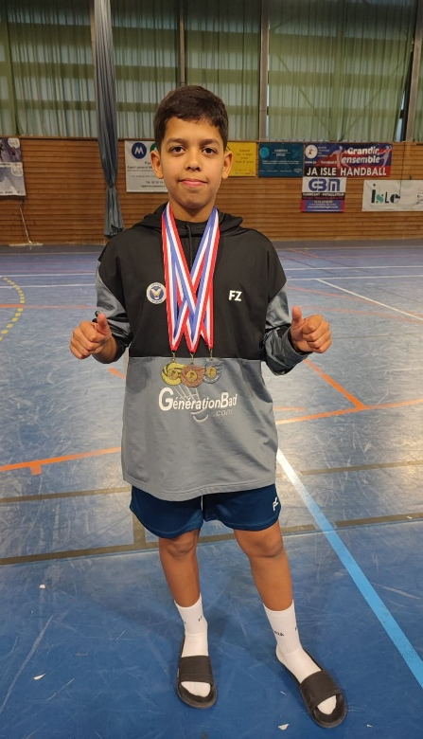
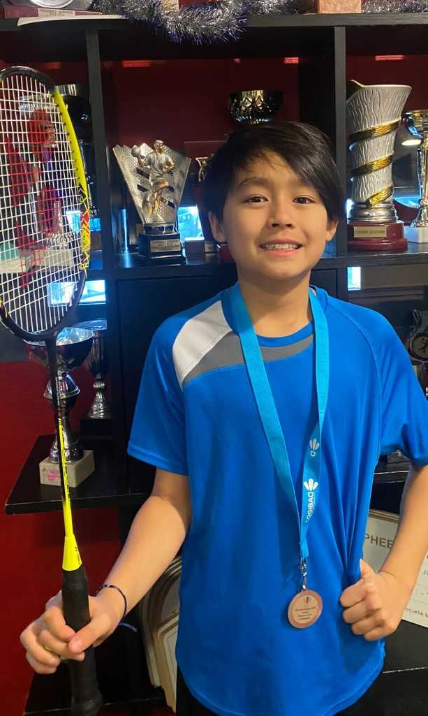
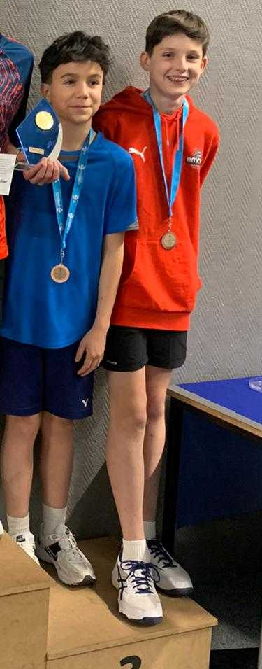
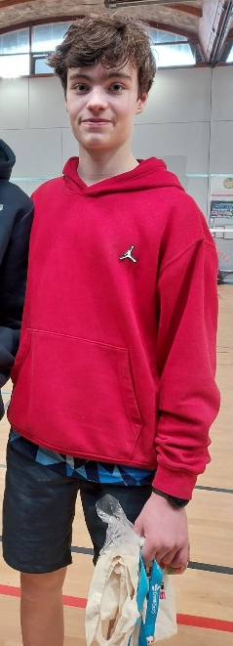
Les performances chez les enfants
Soren Gedon-Pierre (minime 2) champion d’Aquitaine en DH, vice-champion d’Aquitaine en SH et en mixte, qualifié aux 8ème de finaliste aux Championnats de France,
Izumi Orard (benjamine 1ère année), qui performe régulièrement aux TDJ performance, TRJ, CIJ…
Des jeunes engagés dans les TDJ niveau perf:
Léo (benjamin 1)
Liam (minime 1)
Adam (minime 1)
Marin (cadet 2)
Victor P. (junior 2)

Slide 15
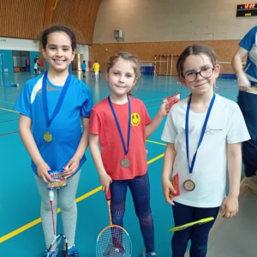
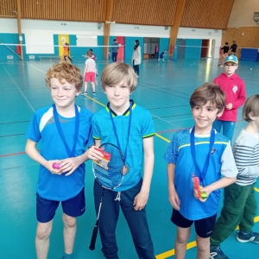
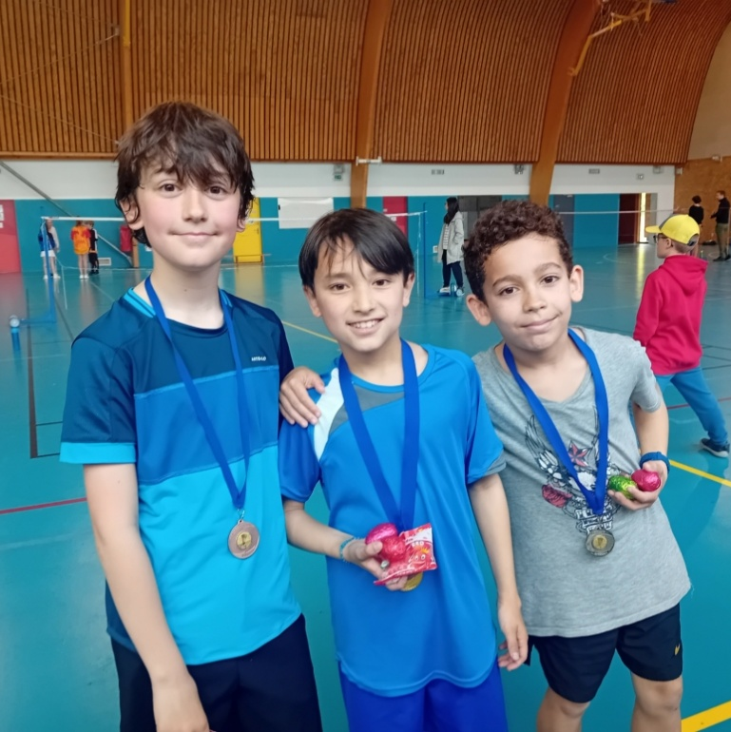
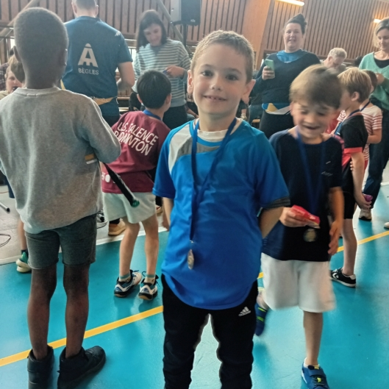
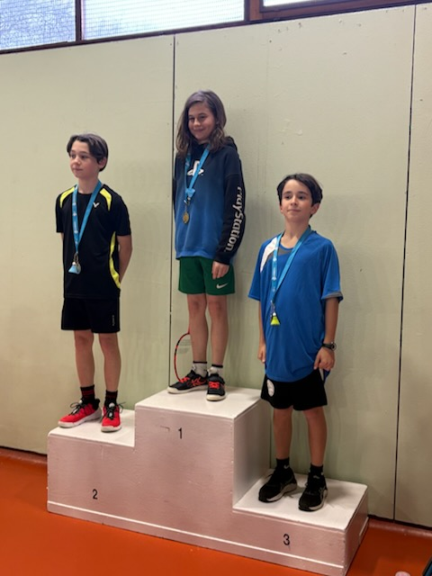
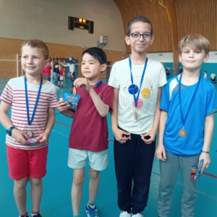
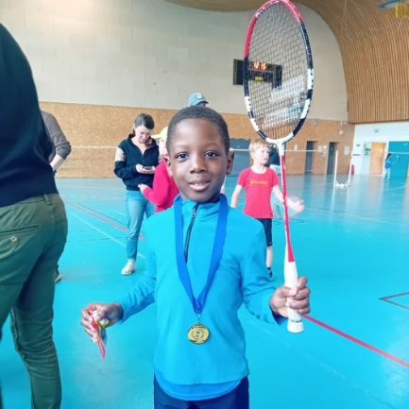
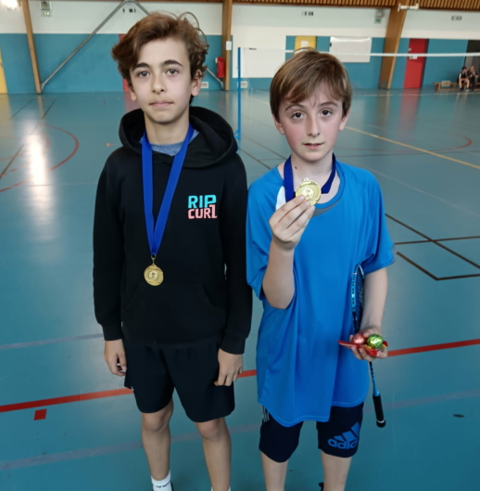
Autres réussites aux TDJ proximité

Slide 16
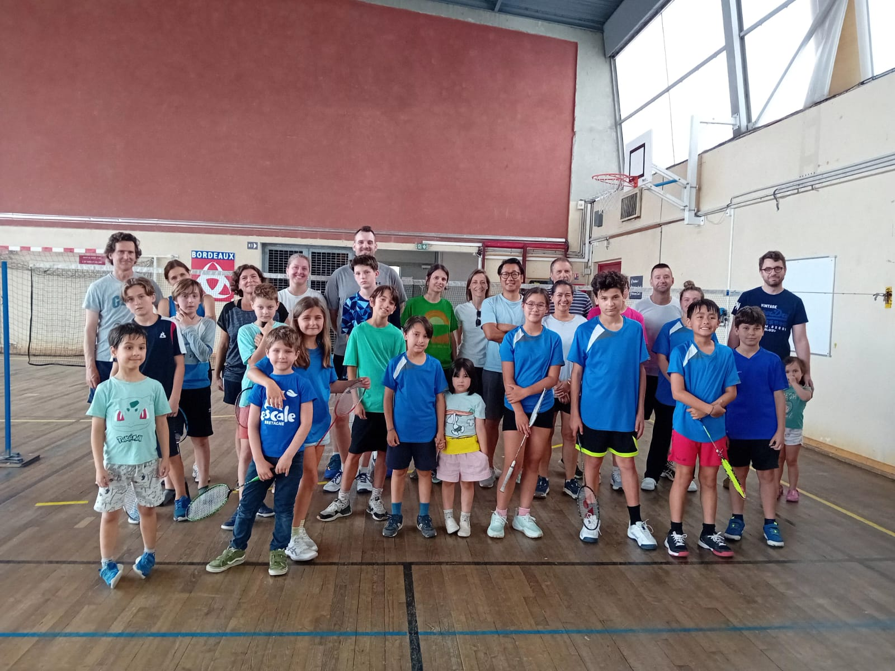
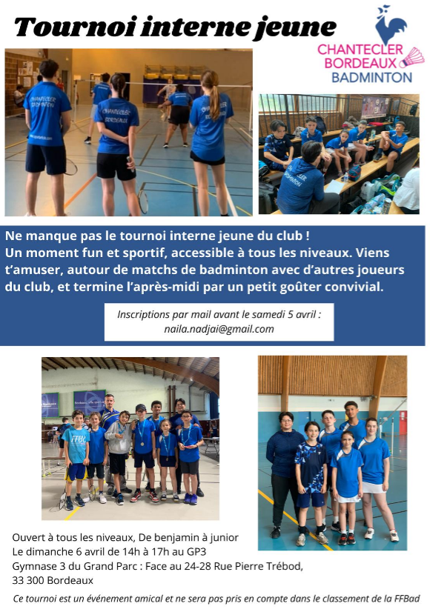
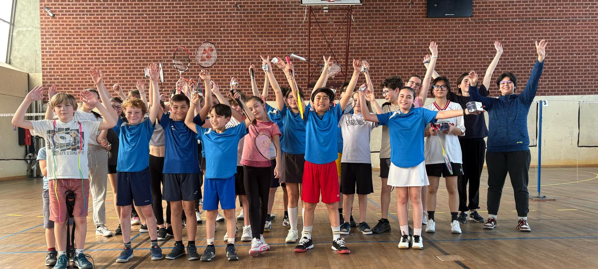
Des animations pour les enfants

Slide 17
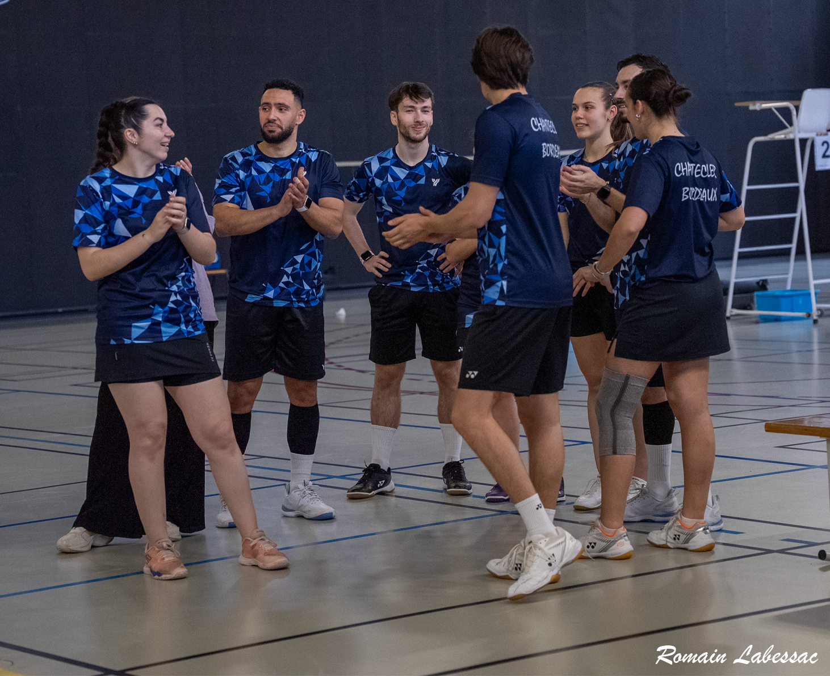
Equipe 1 : interclub N2, capitaine : Rahim
L’équipe :
Charlotte Moreau
Sonia Giraud
Coline Ferron
2 italiennes (Emma Piccinin et
Yasmine Hamza)
Rahim Belarbi
Adel Hamek
Alexis François
Baptiste Vital
Dimitri M’Bongo
Classement des équipes de la poule
Blagnac
Chantecler
St Bruno
Toulouse
Stade Montois
Talence

Slide 18
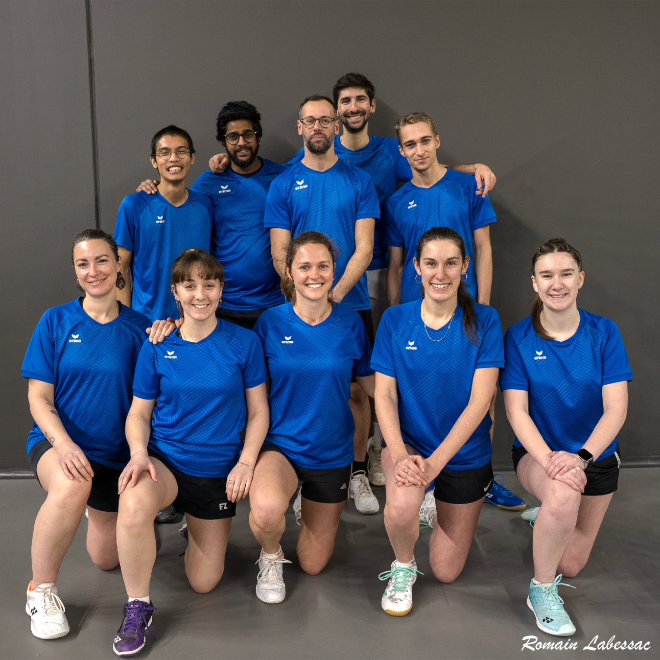
Equipe 2 : interclub R3, capitaine : Vivien
L’équipe :
Coline Ferron
Diane Hans
Ophélie Villamaux
Idoia Lacoste
Célia Lefevre
Clémence Gracia
Arthur Dao
Daniel Julien
Vivien Elsa
Thibaud Fakhreddine
Antoine Blin
Takashi Noda
Classement des équipes de la poule
Brax
Chantecler
Marmande
Talence
St Pierre du Mont
Martignas

Slide 19
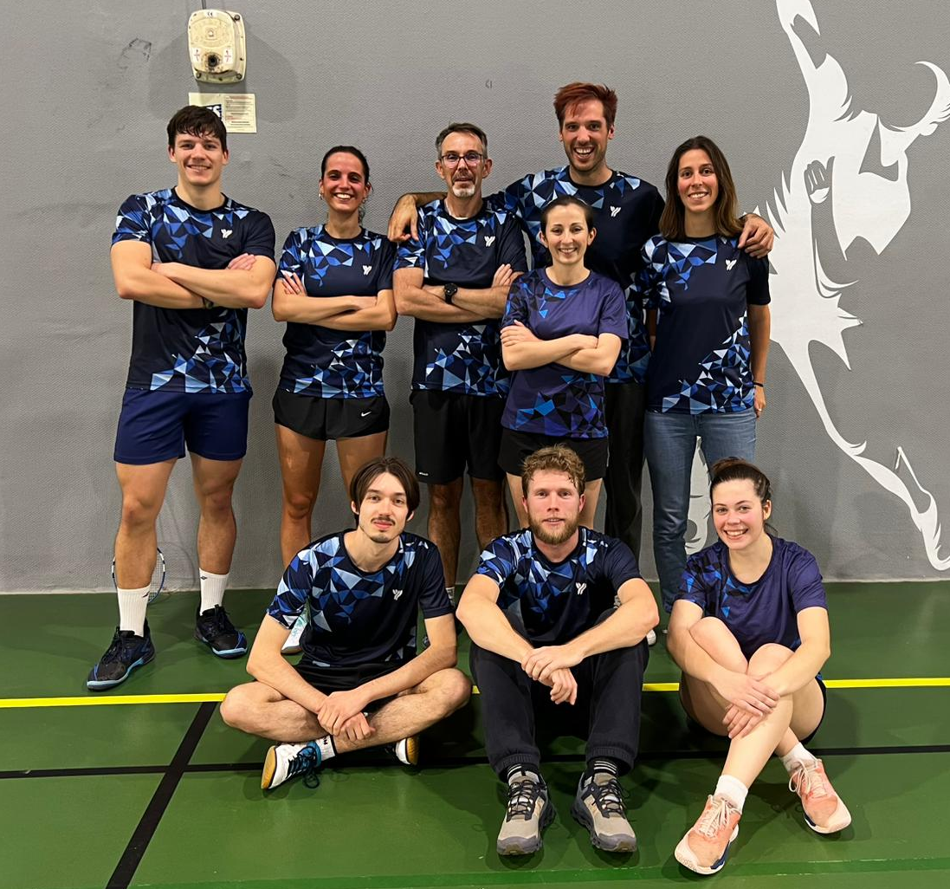
Equipe 3 : interclub D3, capitaine : Thomas
L’équipe :
Marianne Vieules
Loïs Starck
Laura Moulenes
Sloane Hutinet
Agathe Camboly
Romain Roubaix
Fabrice Kerdreux
Thomas Clément
Julien Callaou
Maxence Briquet
Classement des équipes de la poule
Chartrons
Talence
St Bruno
Chantecler
Bègles
Artolie

Slide 20
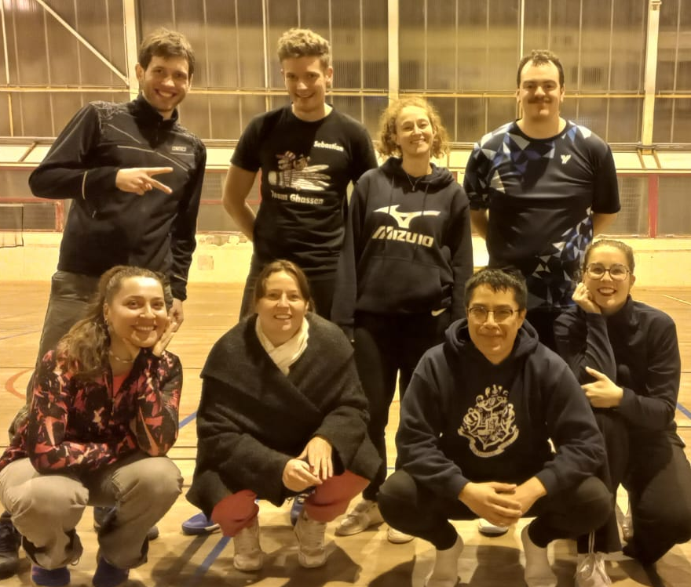
Equipe 4 : interclub D3, capitaine : Matthieu
L’équipe :
Alizé Serviès
Rosy Vanden Broeck
Cyrielle Samson
Laura Dupuy
Laure Duron
Matthieu De Laharpe
Alexis Grivet
Sébastian Umbeck
Soren Gedon-Pierre
Corentin Casamayou
Ghassen Abichou
Classement des équipes de la poule
Barbey
Eysines
Bruges
Chartrons
Chantecler
St Bruno

Slide 21
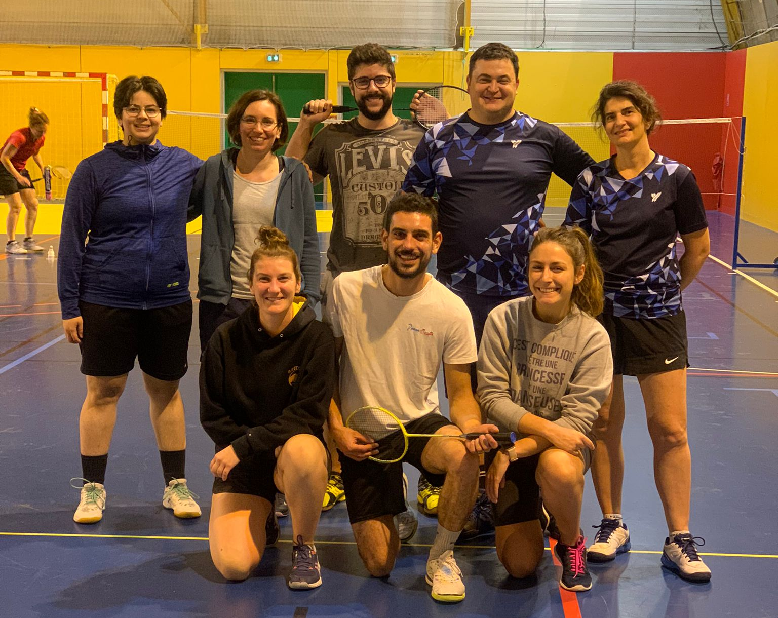
Equipe 5 : interclub D4, capitaine : Naïla
L’équipe :
Naïla Nadjai
Claire Sosset
Caroline Saulé
Agathe Gauzère
Sarah Fleuriet
Sylvain Lafon Vialettes
Quentin De Melo
Victor Poinsignon
Soren Gedon-Pierre
Classement des équipes de la poule
Barbey
Floirac
St Bruno
Gradignan
Chantecler

Slide 22
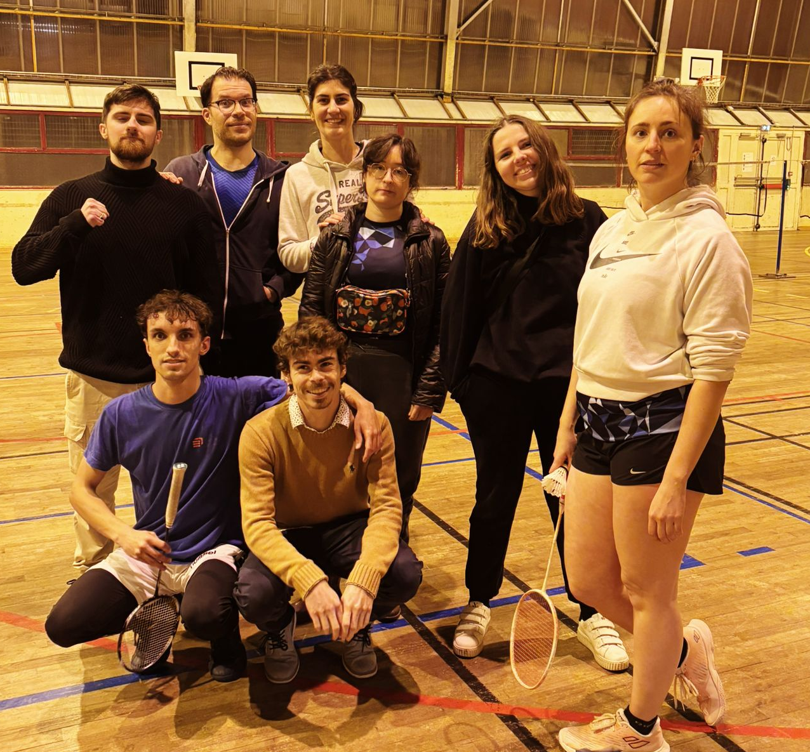
Equipe 6 : interclub D4, capitaine : Julie
L’équipe :
Aline Pauton
Maeva Limouzin
Marine Lannoy
Julie Gauzère
JB Pachnopoulos
Paul Mercier
Antoine Monnier
Franck Cera
Paulo Ribeiro
Classement des équipes de la poule
Ambarès
Chartrons
Floirac
St Bruno
Super Bad
Chantecler

Slide 23
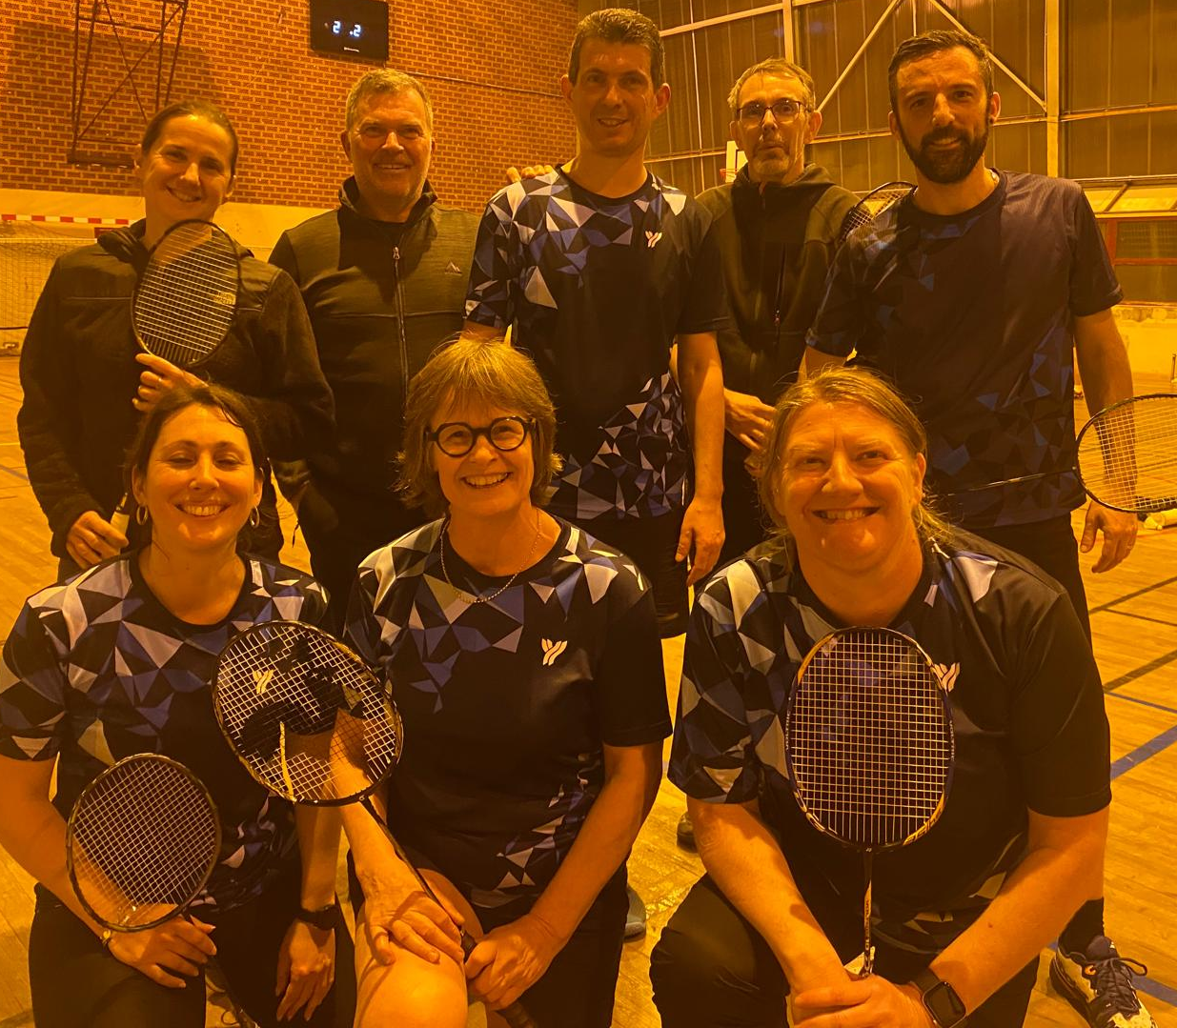
Equipe 7 : interclub vétéran mixte D3, capitaine : Laurence
L’équipe :
Laurence Jaumont
Laure Duron
Aurélie Attia
Christine Hubert
Vincent Belloto
Johan Michenot
Pierrick Joubert
Dominique Lemonnier
Fabrice Kerdreux
Classement des équipes de la poule
Yvrac
St Médard
Chantecler
Eysines
St Denis de Pile
Ste Hélène

Slide 24
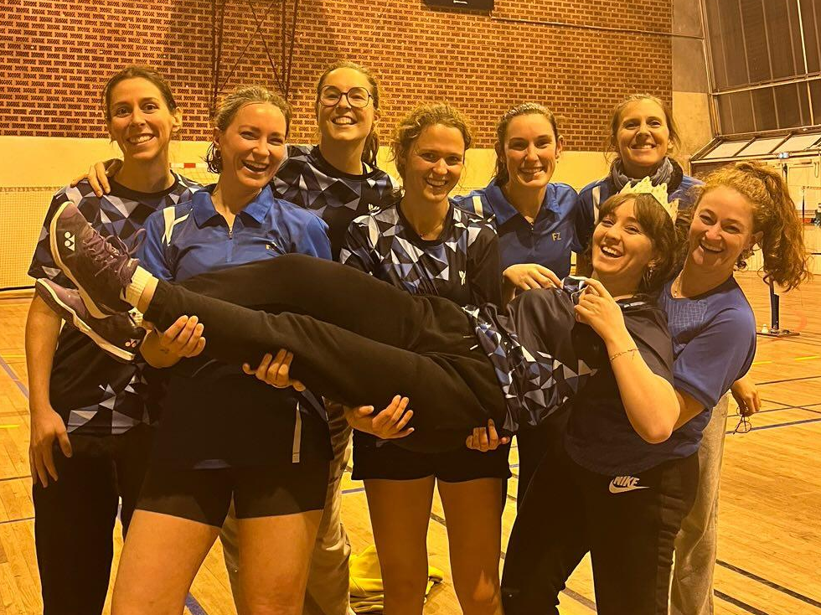
Equipe 8 : interclub dames D1, capitaine : Diane
L’équipe :
Ophélie Villamaux
Cyrielle Samson
Laura Moulenes
Idoia Lacoste
Sloane Hutinet
Diane Hans
Coline Ferron
Laura Dupuy
Agathe Camboly
Classement des équipes de la poule
Audenge
Mérignac
Barbey
Eysines
Chantecler

Slide 25
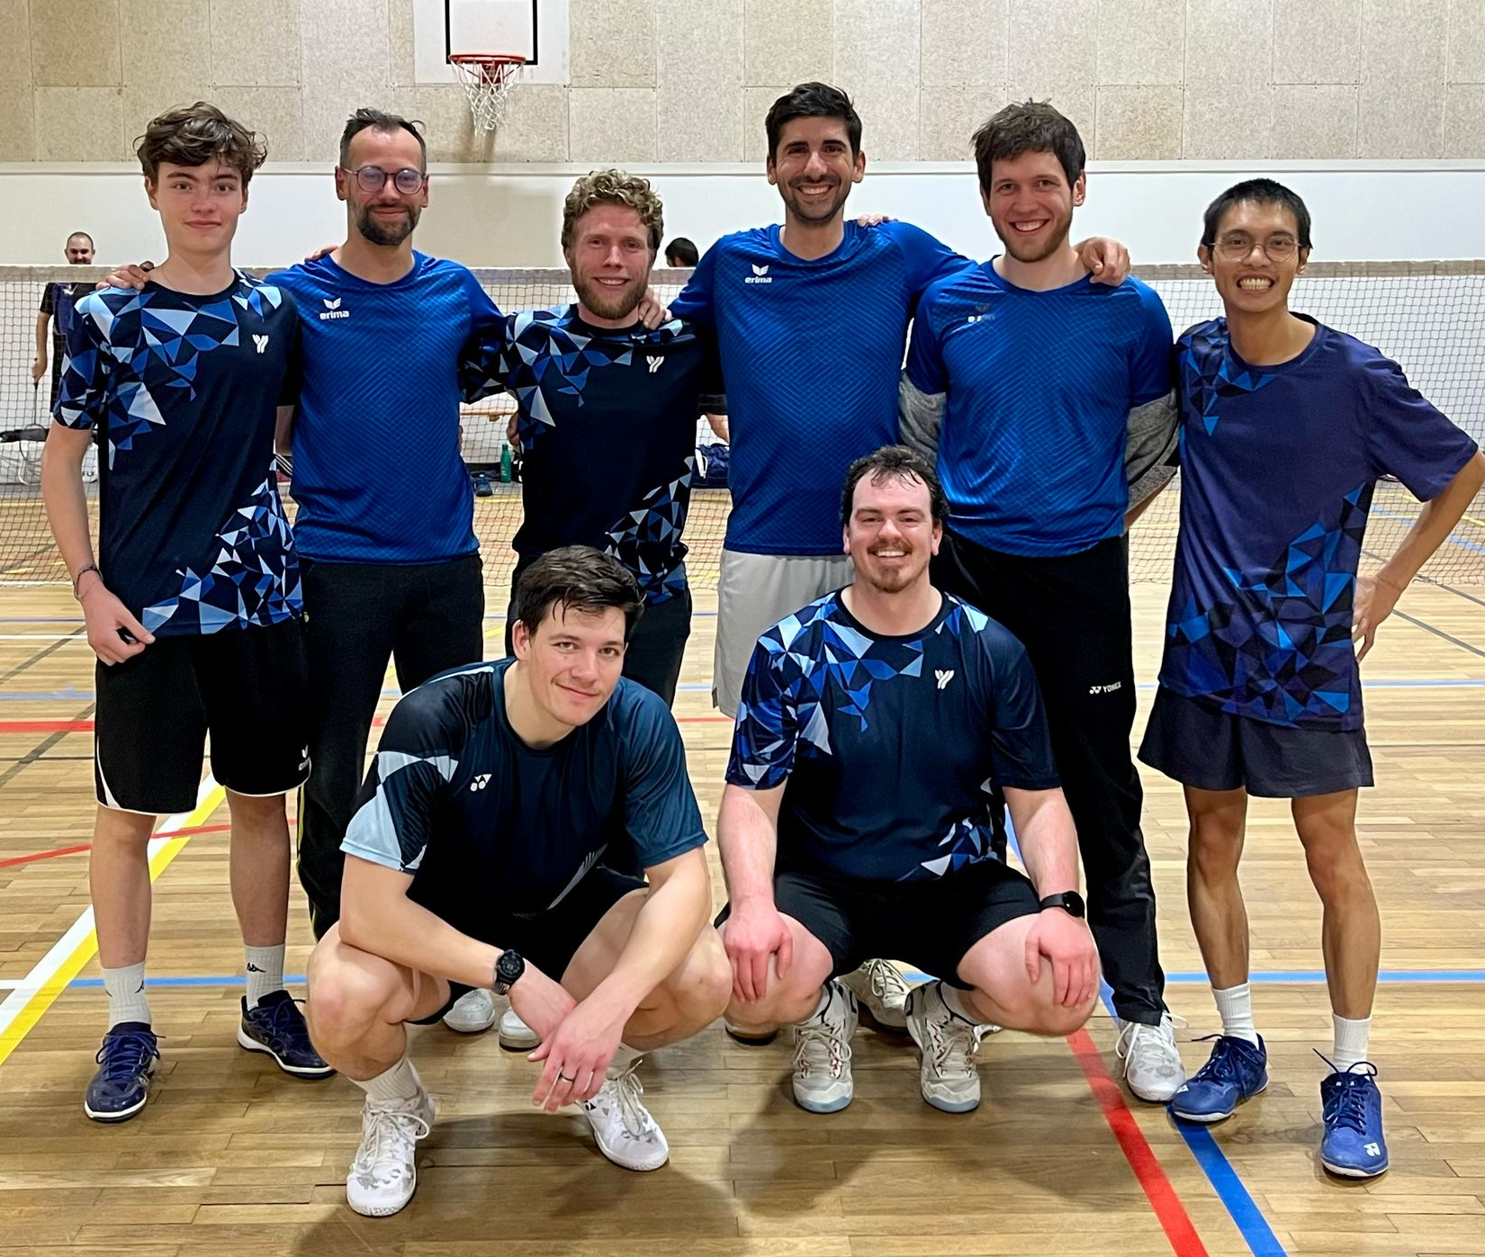
Equipe 9 : interclub hommes D2, capitaine : Maxence
L’équipe :
Marin Aigrault-Guillon
Vivien Elsa
Maxence Briquet
Thibaud Fakhreddine
Mattthieu De Laharpe
Arthur Dao
Romain Roubaix
Corentin Casamayou
Daniel Julien
Classement des équipes de la poule
Chantecler
St Bruno
Audenge
Blanquefort
Coutras
Mérignac

Slide 26
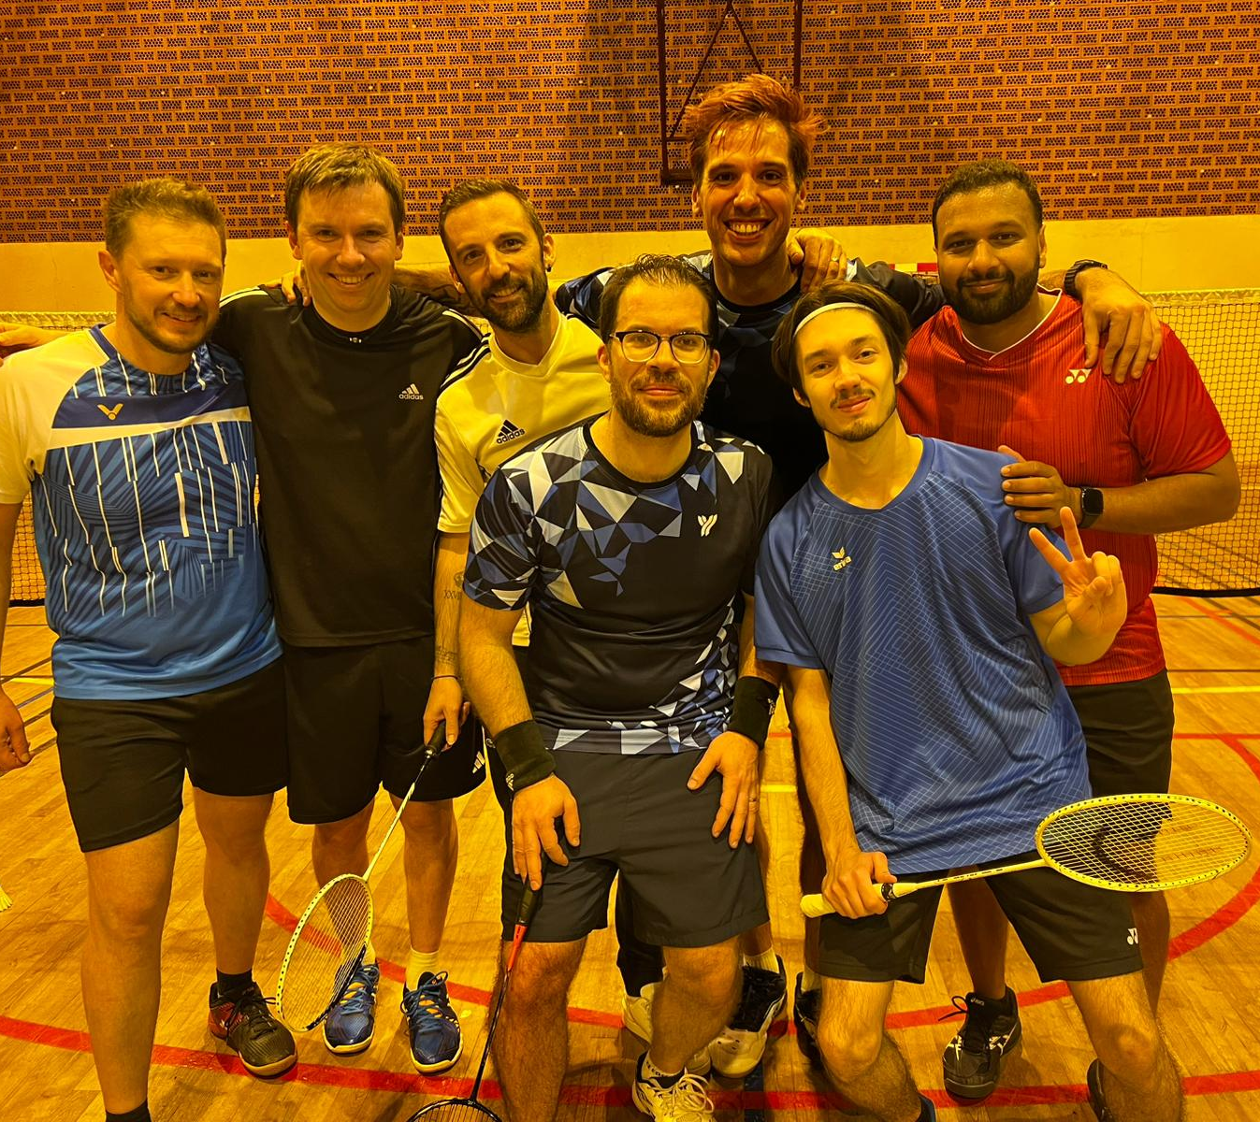
Equipe 10 : interclub hommes D4, capitaine : Julien
L’équipe :
Maxime Bechtold
Nicolas Levaique
Vincent Belloto
Julien Callaou
Jérome Dijoux
Paulo Ribeiro
Thomas Clément
Franck Cera
Soren Gedon-Pierre
Victor Poinsignon
Classement des équipes de la poule
Floirac
Chantecler
St Bruno
Eysines
Gradignan

Slide 27


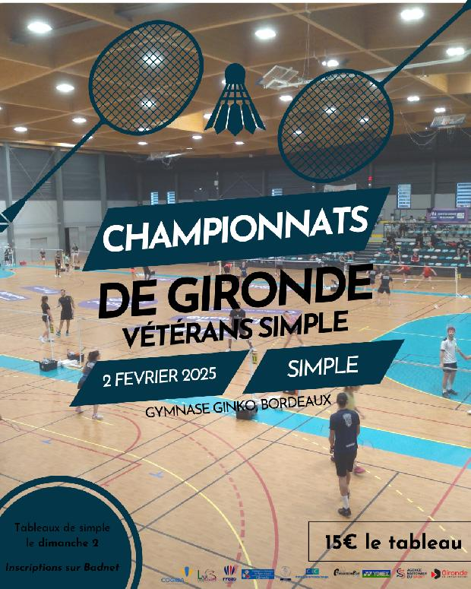


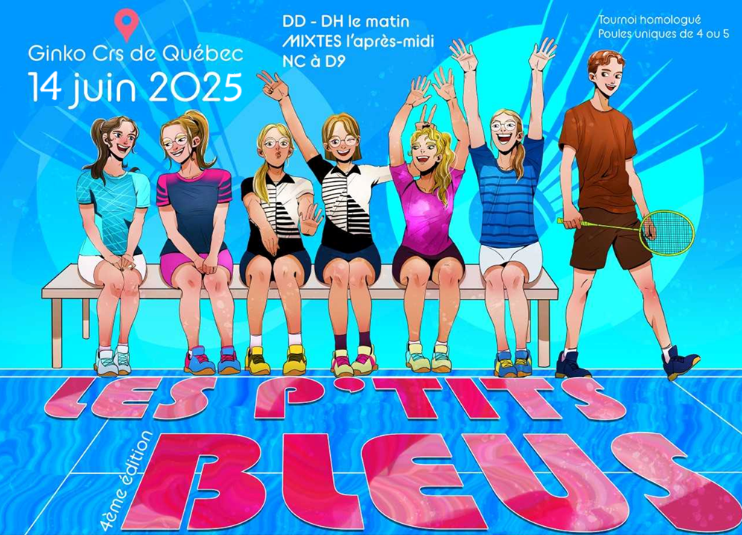
Les compétitions organisées par Chantecler Badminton

Slide 28

BILAN FINANCIER DES COMPETITIONS ORGANISEES par la section
 | Recettes |  | Dépenses |  | Bénéfices
TDJ1 (127 joueurs) | Buvette Aide CoGiBad | 543 € | Achat buvette Récompenses | 378 € | 165 €
Vieilles poules (129 joueurs) | Inscriptions Buvette Aide BB | 3 278 € | Récompenses Reversion FFBad JA, Buvette | 2 242€ | 1 036 €
Championnat de Gironde vétéran | Buvette | 381 € | Buvette | 96 € | 285 €
Tournoi Senior (312 joueurs) | Inscriptions Buvette Aide BB | 7 766 € | Récompenses Reversion FFBad JA, Buvette | 4 255 € | 3 511 €
Plumes Girondines (43 joueuses) | Vente buvette | 340 € | Buvette | 119 € | 221 €
Tournoi des p’tits bleus (123 joueurs) | Inscriptions Buvette Aide BB | 3 062 € | Récompenses Reversion FFBad Buvette | 1 780 € | 1 282 €
Bénéfice net des compétitions : 6 500 €
Un grand merci au Sobre qui a doté gracieusement les tournois

Slide 29
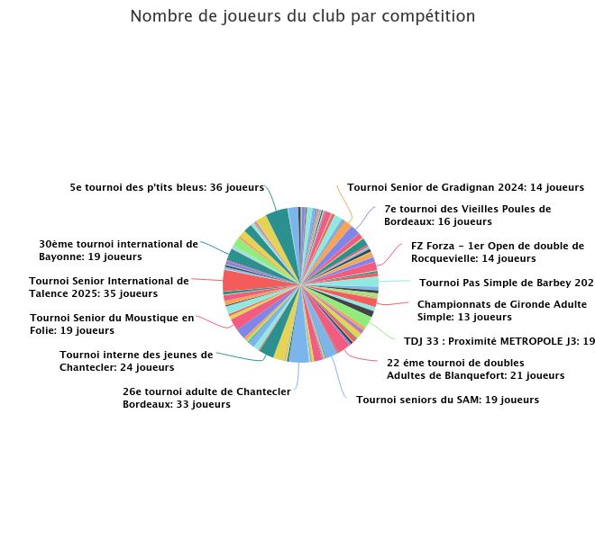
Les compétiteurs a Chantecler
Les compétitions avec le plus de joueurs de Chantecler :
  36 joueurs de Chantecler aux p’tits bleus
  33 joueurs de Chantecler au tournoi adulte de Chantecler
Sur les 303 licenciés de Chantecler, 148 ont fait au moins une compétition au cours de l’année (49%)
Chantecler était représenté sur 162 compétitions (publiées sur badnet).

Slide 30
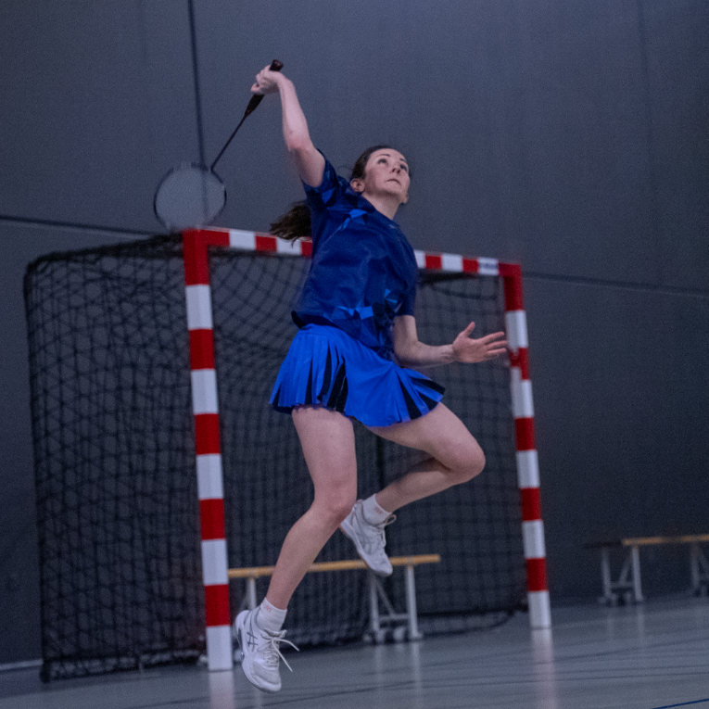
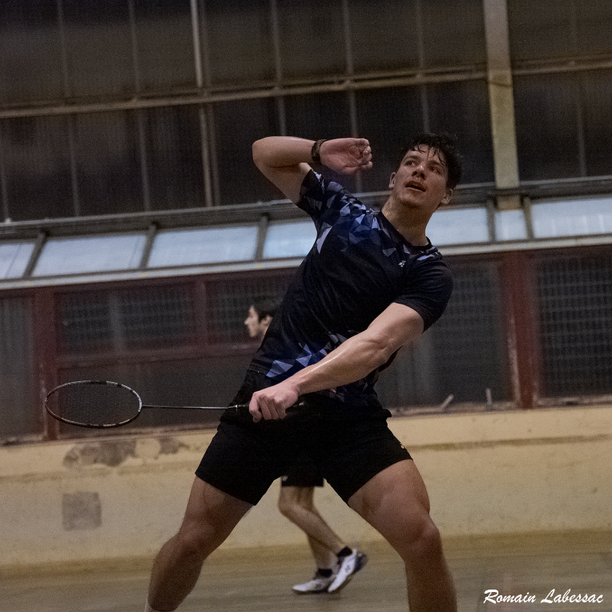
Autres réussites sportives
Total de médailles obtenues par les joueurs de la section aux compétitions :
93 🥇
81 🥈
142 🥉
Tournois gagnés par les joueurs :
Marianne Vieules : 7
Romain Bounsana : 5
Ophélie Villamaux : 4
Arthur, Matthieu, Yong : 3

Slide 31
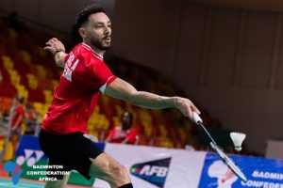
Adel & Rahim à l'international
Vainqueur des championnats d'Afrique par équipes mixtes 2025 avec l'Algérie
Demi-finaliste des championnats d'Afrique individuels 2025 en double homme
Qualification à la Sudirman Cup 2025 avec l'Algérie

Slide 32
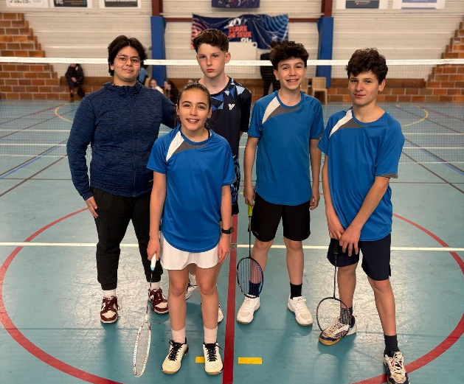
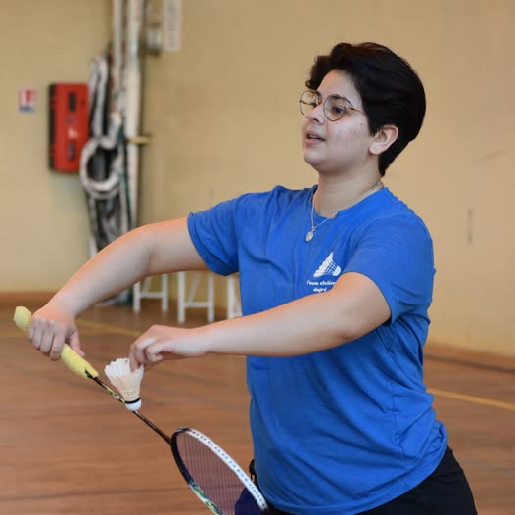
Des licenciés qui se sont formés cette année
Formation et examen de juge arbitre certifiée :
  Naïla Nadjai
Formation MODEF et EB1
Naïla Nadjai
Volontaire pour se former ? Se signaler auprès du bureau…

Slide 33
Bilan financier
Section
Equipe 1

Slide 34
Dépenses de la section badminton en 2024 -25 (hors équipe 1)
Total des dépenses
72 567 €

Slide 35
Recettes de la section badminton
(hors équipe 1)
Total des recettes :
73 282 €
BILAN
+1 125 €

Slide 36
Evolution des tarifs d’inscription
Inscriptions | Sept 2023 | Sept 2024 | Sept 2025
Enfant Adultes jeu libre | 140 € | 140 € | 145 €
Adulte avec entrainement | 172 € | 172 € | 182 €
Adulte avec 2 entrainements | 195 € | 195 € | 210 €
Augmentation du timbre CODEP de +1 € : 54,44 € à 55,44 €
Augmentation de l’adhésion MDQ de +1 € : 27 € → 28 €
Augmentation des cotisations de toutes les activités de la MDQ : + 3 %
Augmentation du prix des volants (ex : volants young de +7€) et des entraineurs

Slide 37
Dépenses de la section badminton (hors équipe 1) en 2024 -25 et prévisionnel
Dépenses | 24-25 | Prévisionnel 25-26
Achats de matériel pour la pratique (volants, raquettes, bons cordage, matériel de muscu, textiles…) | 19 082 € | 20 000 €
Tournois : compétitions et stages jeunes, achat de matériel pour les tournois (buvette, récompenses…), | 12 858 € | 13 000 €
Services extérieurs (livres, traiteur des 30 ans, canoé, flyers, Championnats du monde…) | 3 183 € | 2 000 €
Licences FFBad | 12 524 € | 12 500 €
Charges de personnel : salaires et prestataires, formations, gratifications bénévoles | 23 689 € | 25 000 €
Divers (pots, imprimantes, toner, clés…) | 822 € | 860 €
Total | 72 158 € | 73 860 €

Slide 38
Bilan financier et prévisionnel de la section badminton
(hors équipe 1)
Crédits | 24-25 | BP 25-26
Ventes articles (volants, cordages…) | 2 793 € | 2800 €
Recettes manifestations (recette inscription tournoi, buvette…) | 14 583 € | 14 500 €
Cotisations des adhérents | 32 734 € | 35 400 €
Subventions | 20 411 € | 18 400 €
Sponsoring et versements | 2 760 € | 2 760 €
TOTAL | 73 282 € | 73 860 €

Slide 39
Equipe 1
Bilan fi 24-25
Dépenses | 24-25
Cachets joueurs (Adel, Rahim, 2 italiennes) | 9 150 €
Arbitrage | 600 €
Entrainements | 2 451 €
Déplacements + pots | 1 807 €
Volants pour interclubs | 1 139 €
FFBAD : Licences + engagement ICN2 | 1 058 €
Aide à la compet Charlotte, Sonia, Baptiste, Alexis etc. | 1 250 €
TOTAL des dépenses | 21 228 €

Slide 40
Equipe 1
Bilan FI 24-25
Crédits | Bilan 2024-25
Subventions municipales | 14 000 €
Subvention section | 5 000 €
Sponsoring Jean (prise en charge des déplacements) | 1 807 €
Sponsor privé | 750 €
TOTAL | 21 557 €
Budget 2024-25 : crédits 21 557 € – dépenses 21 228 € = 329€
Remarque : pas de prise en compte des volants d’entrainement

Slide 41
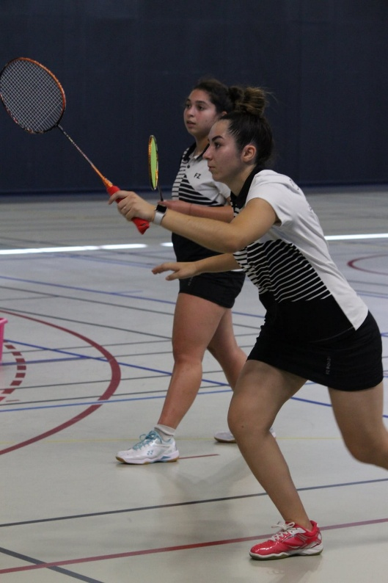
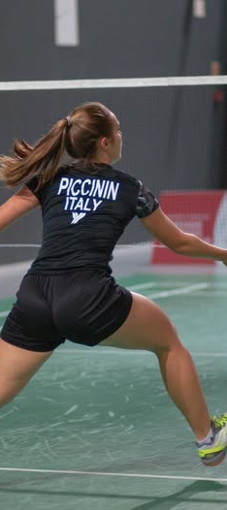
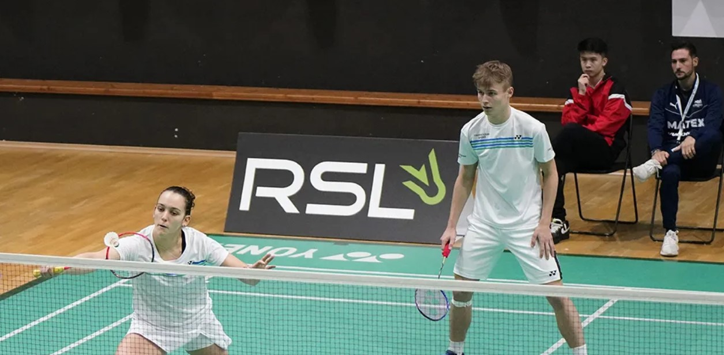
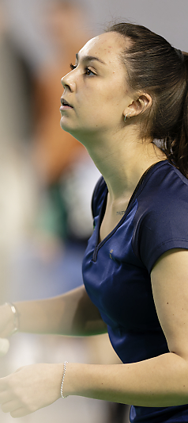
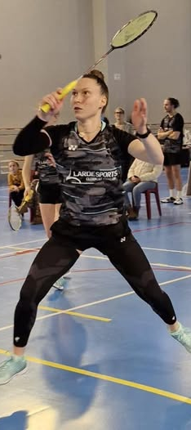
Equipe 1
Perspectives pour 2025-26

Slide 42
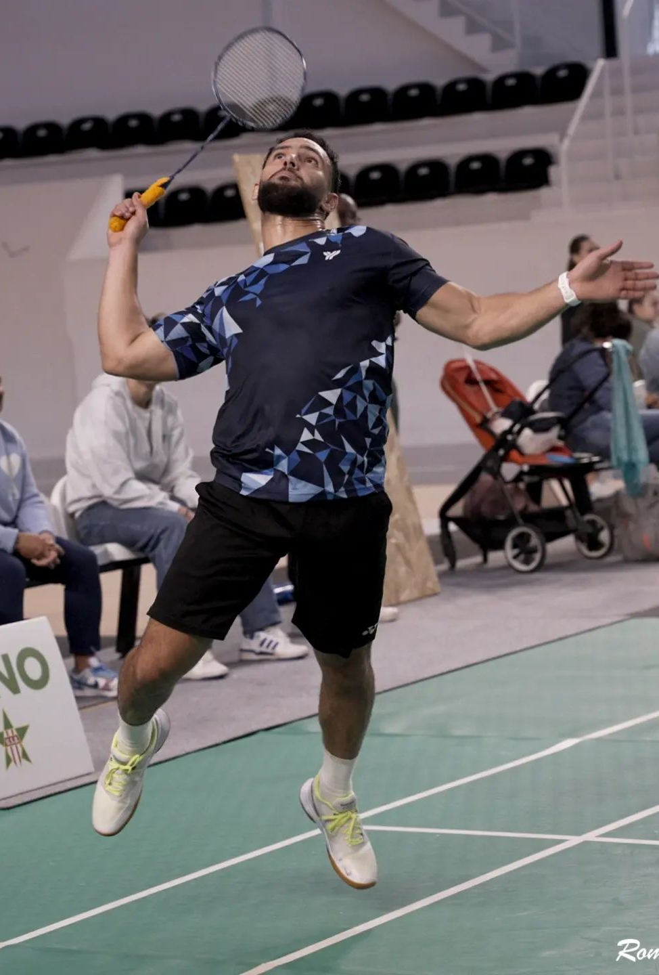
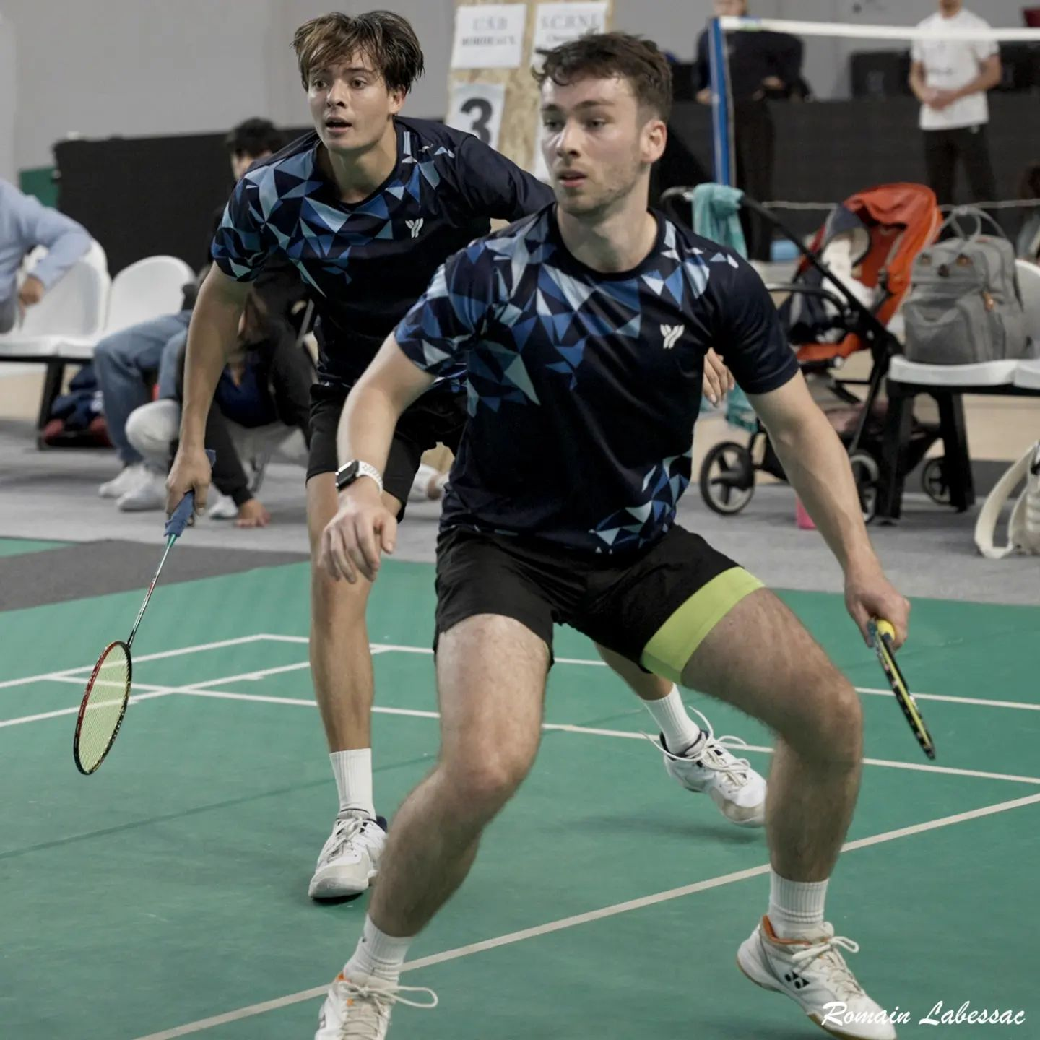

Equipe 1
Perspectives pour 2025-26

Slide 43
Equipe 1
Prévisionnel 25-26
Dépenses | 24-25 | BP 2025-26
Cachets joueurs (Adel, Rahim, 2 italiennes, Elyjah) | 9150 | 12 050 €
Arbitrage | 600 | 600 €
Entrainements | 2 451 | 2 500 €
Déplacements + pots | 1 807 | 2 000 €
Volants pour interclubs | 1 139 | 1 280 €
Volants d’entrainement | Non comptés | 2 112 €
FFBAD : Licences + engagement ICN2 | 1 058 | 2 016 €
Aide à la compet Charlotte, Sonia, Baptiste, Alexis, Marie etc. | 1 250 | 1 200 €
Play-offs |  | 2 000 €
TOTAL des dépenses | 21 228 € | 25 758 €

Slide 44
Equipe 1
Bilan 24-25 et prévisionnel 25-26
Crédits | Bilan 2024-25 | BP 25-26
Subventions municipales | 14 000 € | 14 000 €
Subvention section | 5 000 € | 5 000 €
Sponsoring Jean (prise en charge des déplacements) | 1 807 € | 1 000 €
Autres sponsors | 750 € | 2 500 €
Organisation de 6 stages |  | 3 000 €
TOTAL | 21 557 € | 25 500 €
Budget prévisionnel à l’équilibre
(avec 6 stages et play-offs)

Slide 45

Partenariat SportArticle
Matériel acheté | Montant
735 tubes de volants | 15 902 €
Textiles | 1 014 €
20 bons « cordages » | 1 080 €
Récompenses de tournoi (feutres, serviettes, grips) | 898 €
Total | 18 894 €

Slide 46











Des modifications dans le bureau
Qui se représente dans le bureau ?
Nouveaux membres ?
Vote

Slide 47
Mise en place de commissions
Inscriptions
Missions : poona, défi, suivi des dossiers
Animations
Missions : organisation tournois internes, sorties
Jeunes
Missions : organisation coaching compet, tournois internes…
Compétitions
Missions :organisation courses, buvette, choix des récompenses…
Interclubs
Missions : communication entre les équipes, publication résultats
Développement durable
Missions : recyclage, gestion des déchets…

Slide 48

Infos pour
2025-26

Slide 49

- GP2 non disponible
- Pas de travaux prévus pour le GP3 en 2025-26
- Maintien du gymnase Bordeaux-Lac avec créneau du lundi 20h-21h30 pour équipe 1
Les gymnases

Slide 50

Des entraineurs en binôme pour les créneaux les plus chargés :
Créneaux
Yohan avec Naïla pour les jeunes à Cassignol
Gérald avec Corentin (stagiaire DEJEPS) pour les petits à Ginko le lundi
Yohan avec Arthur/Naïla pour les adultes débutants à Ginko
Matthieu avec Arthur à Bordeaux-Lac le mercredi pour les adultes intermédiaires.
Pas de changement d’horaires ni d’entraineurs pour les créneaux

Slide 51


Fiches d’inscription 2025-26
Soit en ligne, soit papier pour les enfants
100% en ligne pour les adultes.
Priorité pour les renouvellements du 1er juillet au 18 aout

Slide 52





Interclubs Dptx
Questionnaire en septembre
Réunion mi-septembre des capitaines
Inscription des équipes fin septembre.

Slide 53

Questions diverses
Ouverture estivale du GP3 en jeu libre :
  Lundi 18h-20h45 GP3
  Jeudi 18h-20h45 GP3
  Samedi 9h-12h GP3
Fermeture du 27 juillet au 17 aout
Entrainements de Rahim :
  arrêt des entrainements le 4 juillet
  Reprise le 20 août, équipes 1 et 2
  Créneaux du mercredi et du vendredi maintenus en jeu libre (19h-20h45)

Slide 54

Questions diverses…
Portes ouvertes : 6 septembre à Ginko
Reprise des entrainements pour tous : 08 septembre

Slide 55
Quelques précisions…
Quelques précisions
N’oubliez pas de demander les remboursements de frais d’inscription aux tournois avant la fin du mois.
N’hésitez pas à contacter le bureau pour vous investir dans des formations (entraineur, arbitre, juge-arbitrage) ou dans le bureau, dans des commissions…

Slide 56




Remerciements aux bénévoles

Slide 57



Merci à tous pour votre attention
Remerciements au bureau,
Merci à Romain L pour les photos
A Marine pour les affiches

